Slide 1
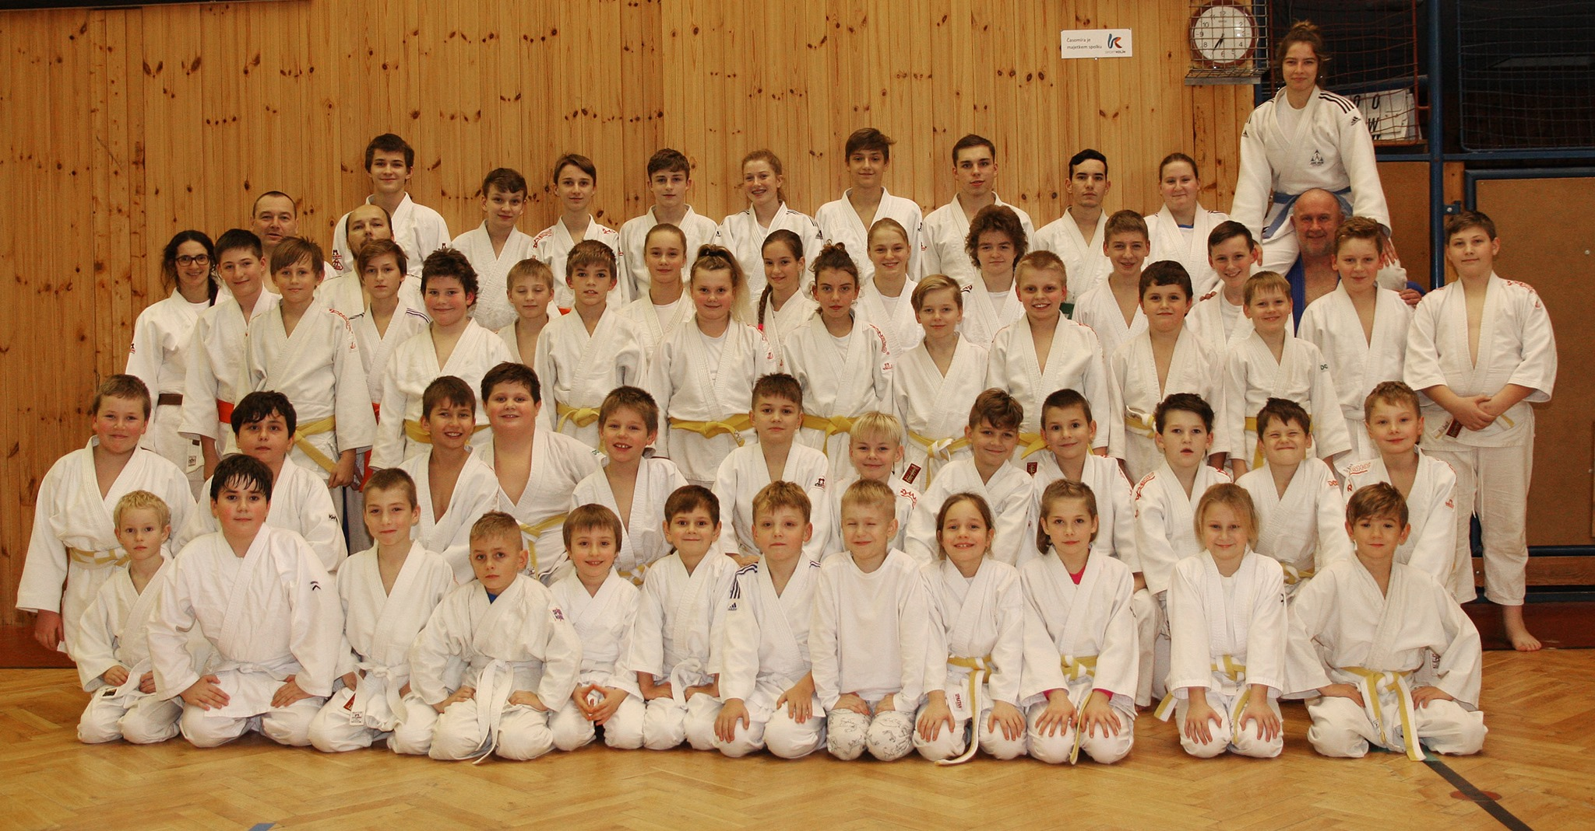
TJ START KOLÍN
Oddíl judo
Michaela Duchanová
Učitelství pro 1. stupeň ZŠ – 4. ročník

Slide 2
Představení oddílu
První zmínky o judu v Kolíně v roce 1969
V roce 1988 vznik oddílu TJ START KOLÍN při ZŠ
Judo pro děti i dospělé
V současné době kolem 130 členů
Výuka bojové umění

Slide 3
Naše úspěchy
Michal Horák – několikanásobný mistr ČR a současný reprezentant
Jana Horáková – několikanásobná mistryně ČR
Nela Benešová – mistryně ČR v (U13, U15)
Jakub Paroulek – bronzový medailista na MČR (U13)
Michaela Duchanová – několikanásobná medailistka z MČR (U18,U21)
Aneta Holečková – několikanásobná medailistka z MČR (U18,U21)
Pavel Škarvada – několikanásobný medailista z MČR (U21)
Lenka Slunečková – bronzová medailistka na MČR (U21)

Slide 4
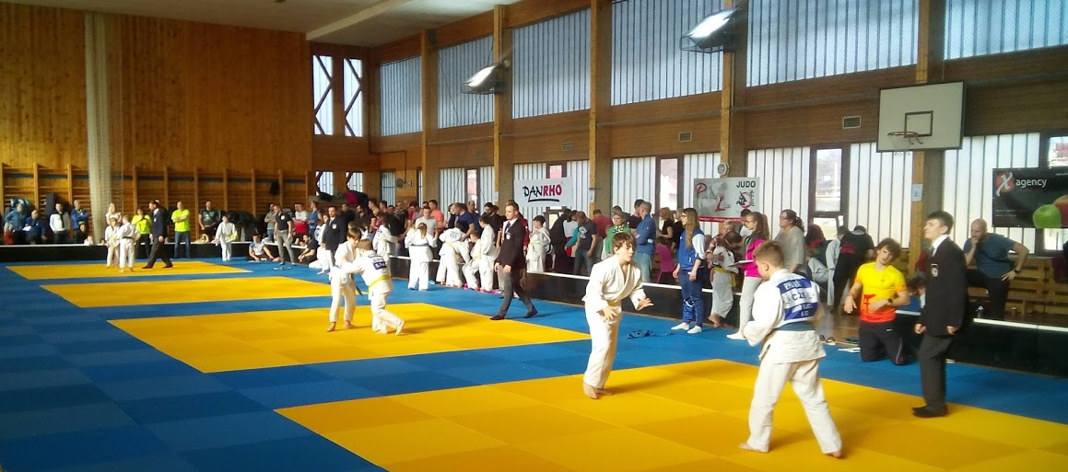
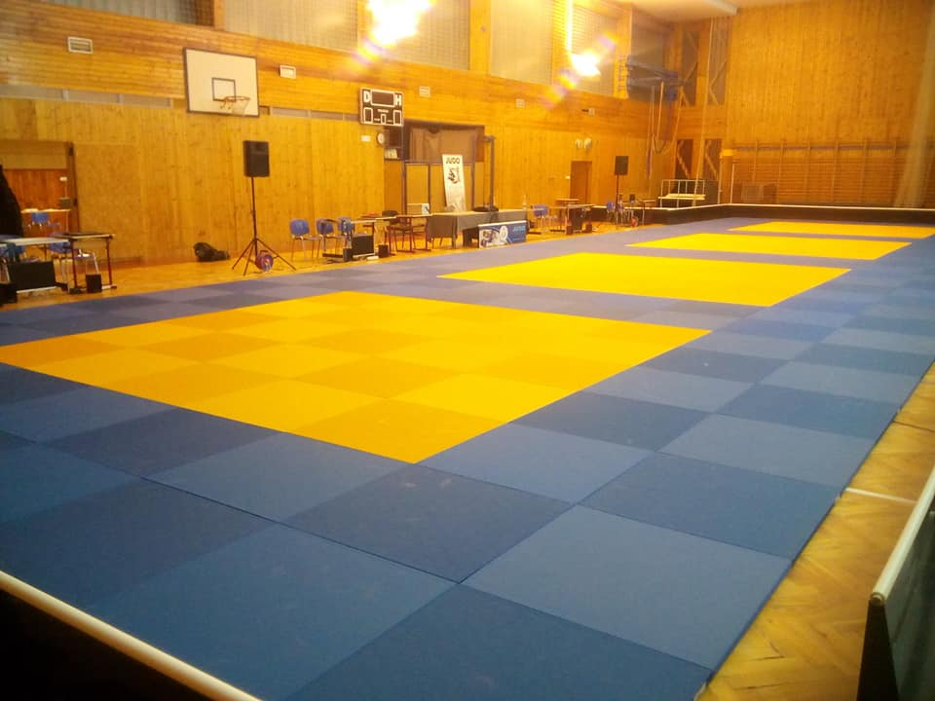
Zázemí oddílu – hala bios
hlavní tréninky dětí a závodního celku

Slide 5
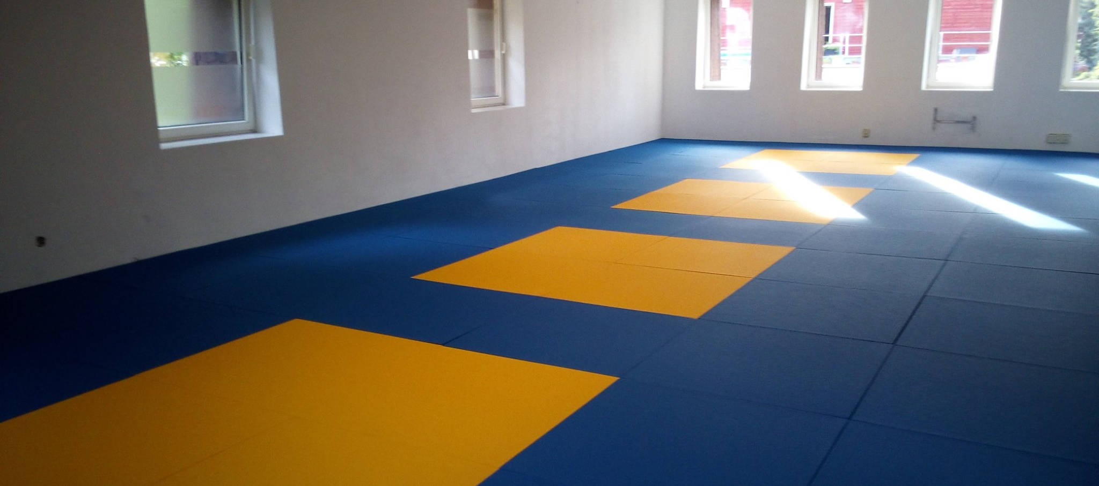
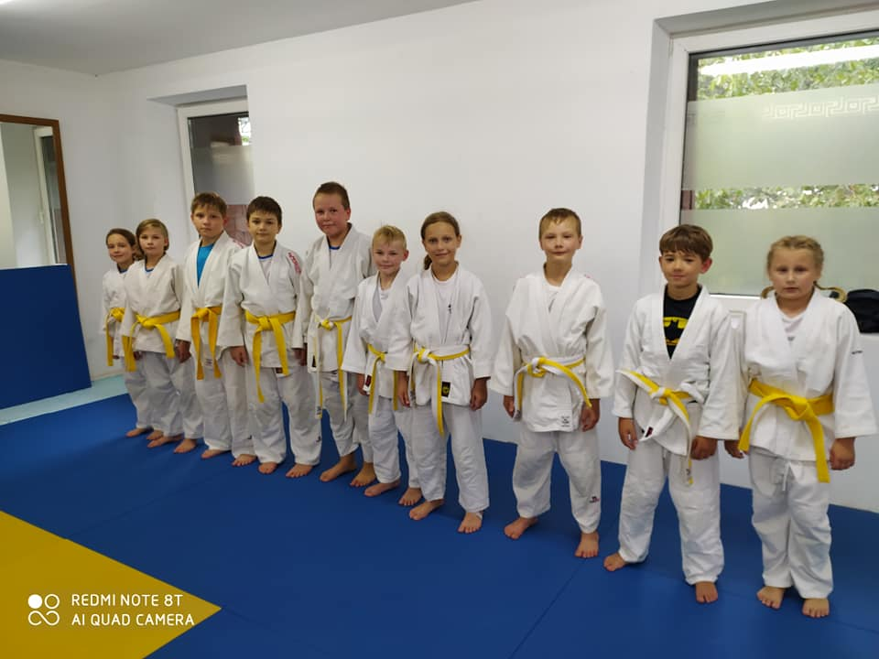
Zázemí oddílu – dojo Koruna
judo školička a ostatní tréninky
Vybaveno nastálo postavenou žíněnkou a tréninkovými pomůckami pro zkvalitnění metodiky výuky pádů a hodů

Slide 6
Tréninkové skupiny - školička
Děti od 4 do 6 let
Výuka základních pohybových dovedností
Základy pádové techniky
Základy technik judo (cviky probíhají z kolen z důvodu bezpečnosti)
Výuka probíhá formou hry
Rozvoj kloubní pohyblivosti
Vytvoření kladného vztahu ke sportu
Trénink probíhá 1x týdně

Slide 7
Tréninkové skupiny - přípravka
Děti od 6 do 9 let
Základy gymnastiky
Rozvíjení pohybových dovedností a vlastností
Výuka pádových technik
Výuka základních technik hodů a porazů z kolen
Tréninky probíhají 2x týdně

Slide 8
Tréninkové skupiny - mláďata
Navazuje na výuku z předešlého roku
Základní gymnastické prvky
Výuka pádové techniky
Techniky hodů a porazů, které se již provádí ze stoje
Různé úpolové hry a cvičné praní na zemi tzv. „randori“
Maximální rozvoj pohybu a radost z něj
Pro děti jsou připravovány oddílové turnaje
Tréninky 2x – 3x týdně

Slide 9
Tréninkové skupiny - žactvo
Děti, které navštěvují judo min. 2 roky
Zvládnutí gymnastických prvků a pádové techniky
Znalost základních držení a hodů
Pokročilejší gymnastické prvky, kondiční příprava
Další techniky hodů a porazů, ke zvýšení technické výkonnosti
Osvojování techniky přímo v zápase a jejich kombinace
Účast na turnajích v rámci regionálních soutěží
Tréninky probíhají 2 – 3x týdně

Slide 10
Tréninkové skupiny – závodní celek
jedinci od kategorie U13 ( 11 – 12 let)
Pokročilé gymnastické prvky
Kondiční příprava
Rozvoj pokročilých judo technik a jejich kombinace
disciplína a ochota se maximálně rozvíjet po všech stránkách
Soustředění a přípravné campy
Výběrové turnaje v rámci ČR i zahraničí
Tréninky probíhají 4x týdně

Slide 11
Tréninkové skupiny – dospělí začátečníci
Děti starší 15 let (začátečníci)
Zaměření především na judo a sebeobranu
Výuka pádových technik
Výuka technik hodů a porazů
Technika držení, škrcení a páčení končetin
Nácvik sebeobrany se stínovými údery
Tréninky probíhají 2x týdně

Slide 12
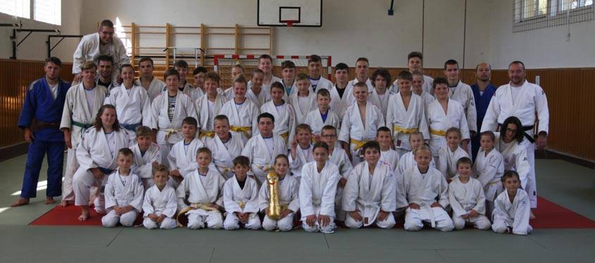
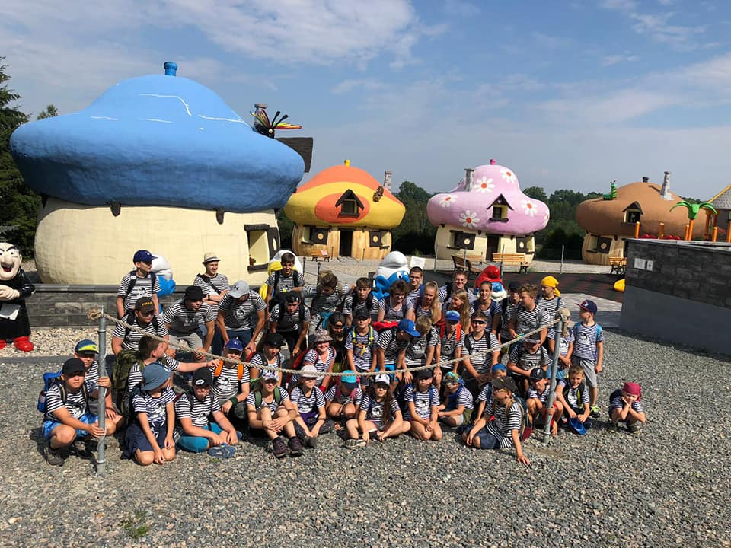
Soustředění a campy
Každoroční soustředění pro členy oddílu
Víkendové akce spojené s přespáním v doju
Tréninkové campy pořádané českým svazem juda

Slide 13
Naše cíle
Rádi bychom, aby se náš oddíl v budoucnosti probojoval mezi 15 nejlepších oddílů v ČR dle získaných medailí z mistrovských soutěží
Zaměřujeme se na zkvalitnění zázemí a výuky
Snažíme se o zkvalitnění práce trenérů a zlepšení komunikace mezi nimi, tak aby naše výuka byla jednotná a smysluplná
Vedle výkonnostních cílů máme i cíl sociální, tj. spolupracovat na charitativních akcích a prezentovat morální hodnoty judo mezi veřejností

Slide 14
Zdroje
http://www.judokolin.cz/www/historie-judo/
https://www.facebook.com/judo.kolin/photos/?ref=page_internal

Slide 15
Děkuji vám za pozornost

